Slide 1

SCT-013-000 與 ESP32
交流電流偵測系統
低電流家電的非侵入式能源監測與 AIoT 節能解決方案
ESP32 微控制器
SCT-013-000 感測器
邊緣運算
ESG 節能
最大量測電流 2.33A RMS ｜ 精度 ±3% 以內 ｜ 1kΩ 高增益設計

Slide 2
報告大綱
01
動機與問題背景
02
挑戰分析
ESG 浪潮下的能源管理痛點
ADC 非線性、低信噪比與感測器限制
03
系統設計
04
核心技術
硬體電路 + 軟體演算法協同方案
數位 HPF、RMS 計算、連接偵測
05
實作與驗證
06
結論與未來展望
開發環境、測試方法、精度評估
節能成效 15-20% 與智慧化擴充

Slide 3
01 動機與問題背景
20–30%
現有痛點
AIoT 智慧能源管理可降低能耗
電力消耗是「隱形」數據，難以對症下藥
58.6%
辦公室空調佔總用電比例
傳統量測需侵入式接線，觸電風險高
30%
商業建築電力可能被浪費
現有系統缺乏自動設備識別（NILM）能力
15–20%
預估可降低的非必要待機耗電
低電流家電訊號被雜訊淹沒，難以精準監測
本專案目標：低成本 ESP32 + SCT-013 非侵入式感測器，針對 < 2A 低功率家電，實現高精度電流量測與 AIoT 能源管理

Slide 4
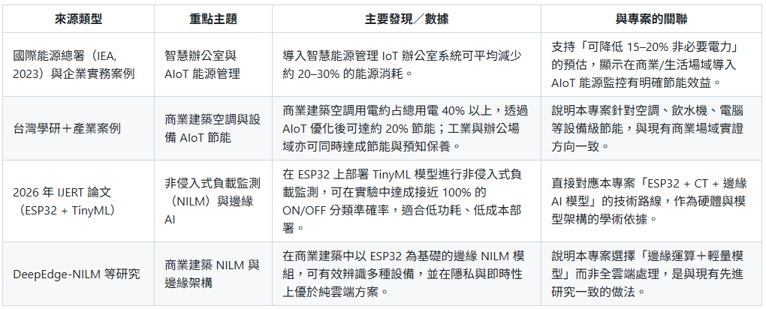
01 動機與問題背景 — 相關文獻彙整表

Slide 5
02 主要技術挑戰
⚡ ADC 非線性失真
📉 低電流信號微弱
ESP32 analogRead() 存在非線性問題，讀取原始值與實際電壓之間存在偏差，傳統方式精度不足。
22Ω 負擔電阻在 < 2A 電流下僅產生數個毫伏訊號，直接隱沒在底部雜訊中，無法有效量測。
🔌 DC 偏置處理
🔍 感測器狀態誤判
ESP32 ADC 僅讀取 0–3.3V，交流訊號需要 1.65V 虛擬接地抬升，硬體電容精度受限。
SCT-013 拔除時 GPIO 仍透過電路連接偏壓點，ADC 讀到非零值，導致系統誤判已連接。

Slide 6
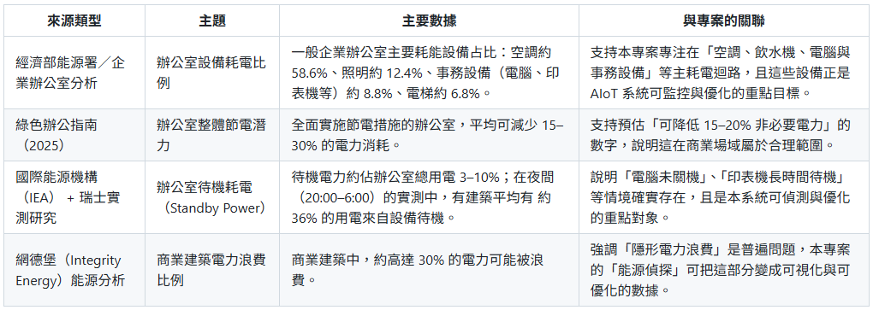
02 主要技術挑戰 — 相關文獻彙整表

Slide 7
03 系統架構概覽
SCT-013-000
非侵入式
電流感測器
1kΩ
負擔電阻
信號轉換
DC 偏置電路
分壓 + 電容
1.65V 抬升
ESP32 ADC
GPIO 34
12-bit 取樣
視在功率
▶
▶
▶
軟體演算法模組（ESP32 內部）
數位高通濾波器
RMS 電流計算
連接偵測演算法
雜訊門檻
動態濾除
1.65V DC 偏置
200ms 窗口
~2000 筆樣本
標準差判斷
SCT 是否接上
< 0.05A
自動歸零

Slide 8
03 硬體設計 — 關鍵元件
💻 ESP32 開發板
GPIO 34（ADC1，抗 Wi-Fi 干擾）
訊號處理中心，12-bit ADC 採樣
🌀 SCT-013-000
100A:50mA 電流輸出型，比 2000:1
非侵入夾扣式交流電流感測
⚡ 1kΩ 負擔電阻
精密金屬膜 ±1%，最大 2.33A RMS
電流轉電壓，信號放大 45 倍
⚖️ 10kΩ 分壓電阻 ×2
兩顆相同精密電阻
建立 1.65V 虛擬接地 DC 偏置
🧪 104 瓷片電容
0.1μF（可並聯 2-3 顆）
高頻旁路濾波，穩定偏置中點
💡 關鍵設計：1kΩ 取代 22Ω → 0.5A 時信號從 5.5mV 提升至 250mV，放大 45 倍，大幅改善低電流精度

Slide 9
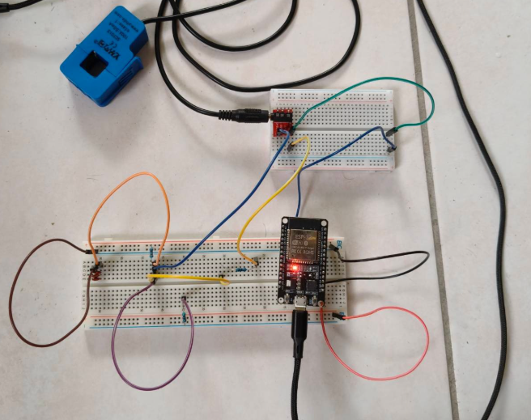
03 硬體設計 — 實際線路圖

Slide 10
04 核心軟體演算法
數位高通濾波器（Digital HPF）
SCT 連接偵測（標準差法）
y[n] = 0.9961 × (y[n−1] + x[n] − x[n−1])
未連接
標準差 < 2 mV
x[n]：當前 ADC 採樣毫伏值 y[n]：濾波後 AC 成分 0.9961：適用 1–2 kHz 取樣率
已連接（無負載）
標準差 > 5 mV
已連接（有負載）
標準差 >> 10 mV
→ 取 50 樣本，標準差 < 3mV 判定未連接
RMS 電流計算流程
1.
2.
3.
4.
5.
6.
200ms 取樣窗口
HPF 濾除 DC
樣本平方累加
開根號 RMS
換算電流值
雜訊門檻歸零

Slide 11
05 評估方法與測試設計
階段一 基準建立（觀察期）
階段二 介入改善（優化期）
部署系統於辦公 / 家庭環境
根據數據進行用電洞察
無干預地收集電流數據
非上班時段繼電器切斷待機設備
建立空間「基準耗電模型」
實驗結束對比前後兩週用電量
確立 Baseline 參考值
計算節電率與成效評估
精度驗證目標（vs. 數位萬用表）

Slide 12
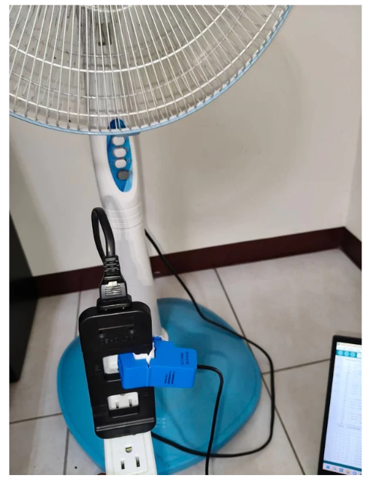
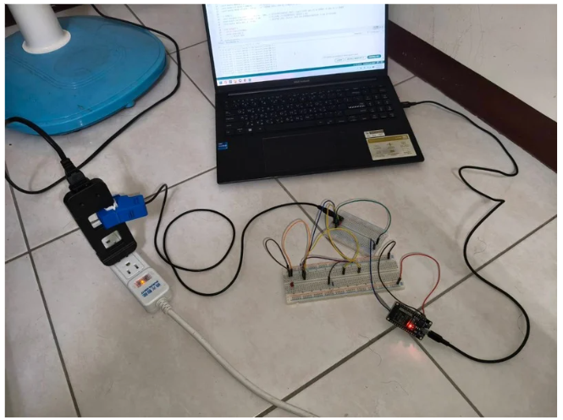
05 實驗過程圖

Slide 13
05 實作挑戰與解決方案
⚠️ 挑戰一：CT 物理量測限制
問題
SCT-013 必須單獨夾在火線或中性線上；若夾在雙芯電源線（火線＋中性線），兩者磁場相消，輸出恆為 0。
解決
製作「分線測試線」或在配線箱內分離火線/中性線，讓感測器僅夾單一導線。
📦 挑戰二：元件規格偏離標準
問題
採購到 1kΩ（非標準 22Ω）負擔電阻；0.1μF（非標準 10μF）濾波電容，規格皆不符教科書設計。
解決
理論計算驗證 1kΩ 可放大 45 倍，適合 < 2A 量測；軟體 HPF 補償電容不足的硬體濾波效果。
📡 挑戰三：電子雜訊與 Wi-Fi 干擾
問題
ESP32 內建 Wi-Fi 模組在傳輸時對 ADC 產生電磁雜訊，類比訊號零點發生漂移。
解決
選用 ADC1 的 GPIO 34（不受 Wi-Fi 干擾）；軟體 HPF 動態追蹤 DC 偏移；Noise Gate 0.05A 自動歸零。

Slide 14
06 結論與未來展望
✅ 核心成果
🚀 未來展望
analogReadMilliVolts() 消除 ADC 非線性誤差
💡 智慧自動化負載監測
1kΩ 負擔電阻放大 45 倍，小電流量測突破
結合繼電器自動切斷冗餘電器、超載警報
數位 HPF 動態濾除 1.65V DC 偏置
🌐 IoT 雲端儀表板整合
MQTT 上傳 ThingsSpeak / Firebase / Home Assistant
標準差連接偵測，避免感測器拔除誤判
Noise Gate 自動濾除 < 0.05A 虛假電流
🧠 NILM 設備辨識
TinyML / SVM 分析波形特徵，辨識個別電器
預期節能成效：降低非必要待機能耗 15%–20%，協助達成 ESG 減碳目標

